Slide 1
Die Moodle-Testaktivität als didaktischer Werkzeugkasten L’activité test de Moodle comme boîte à outils didactique
Michael Röthlin, BFH-TI
Didaktik-Camp AHB-TI, 2021-09-08 – Workshop 2
Berner Fachhochschule | Haute école spécialisée bernoise | Bern University of Applied Sciences

Slide 2
E-Assessment mit/avec Moodle

Slide 3
E-Assessment mit/avec Moodle
«E-Assessment» ...
heisst einschätzen (auch prüfen) mithilfe von Informations- und Kommunikations-Technologien
kann sowohl formativ (lernprozessunterstützend) oder summativ (notengebend) sein.
“E-assessment“ ...
signifie évaluation (ou test) à l'aide des technologies de l'information et de la communication
peut être formatif (soutenir le processus d'apprentissage) ou sommatif (donner des notes finales).

Slide 4
E-Assessment ist viel mehr als nur eine «Schlussprüfung im LMS»

Slide 5
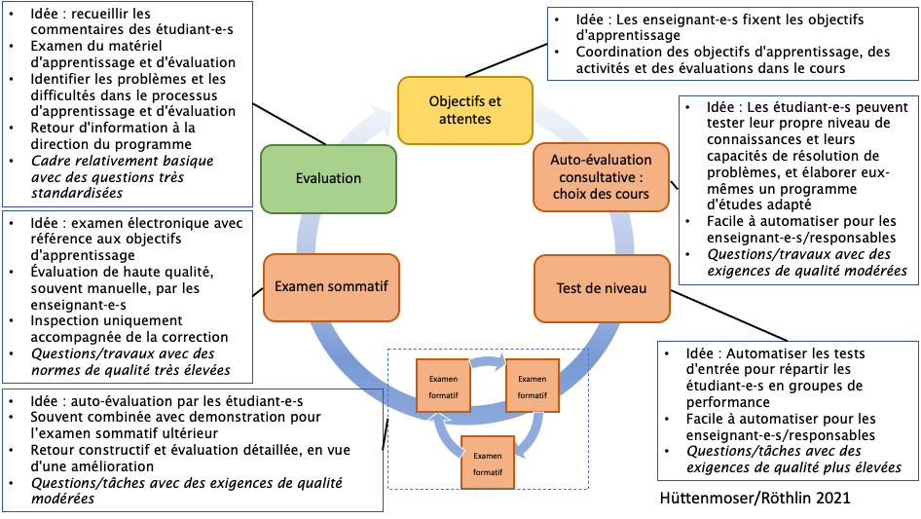
L'évaluation électronique est bien plus qu'un simple "examen final dans Moodle"

Slide 6
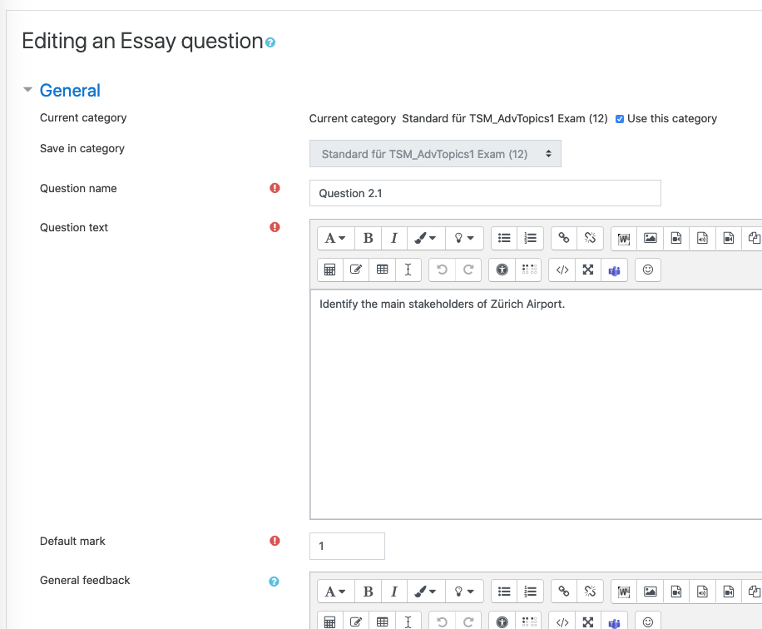
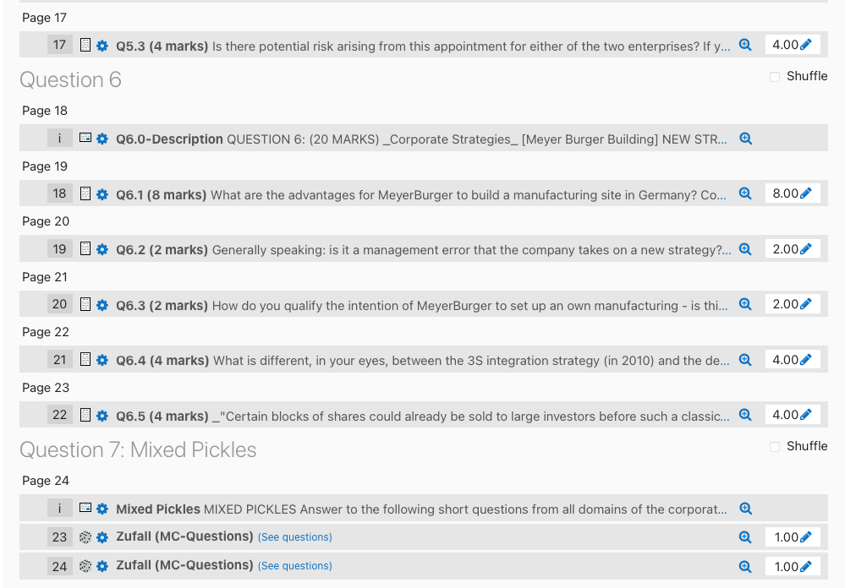
Grundfunktion/fonction de base: Moodle Test (Quiz)
Test bestehend aus Fragen
Einzelfragen
Fragepools
Gewichtung der Fragen im Test
Pro Frage
Aufgabentext (auch mehrsprachig)
Aktivitätselemente wie
Freitexteingabe
ankreuzbare Optionen (MC)
Angabe der richtigen Lösung
Bewertung
Feedback bei richtiger oder falscher Antwort
Test composé de questions
Questions individuelles
Pools de questions
Pondération des questions dans le test
Par question
Texte de l'article (également multilingue)
Les éléments d'activité tels que
saisie de texte libre
options négociables (QCM)
Indication de la solution correcte
Évaluation
Retour d'information en cas de réponse (in)correcte

Slide 7
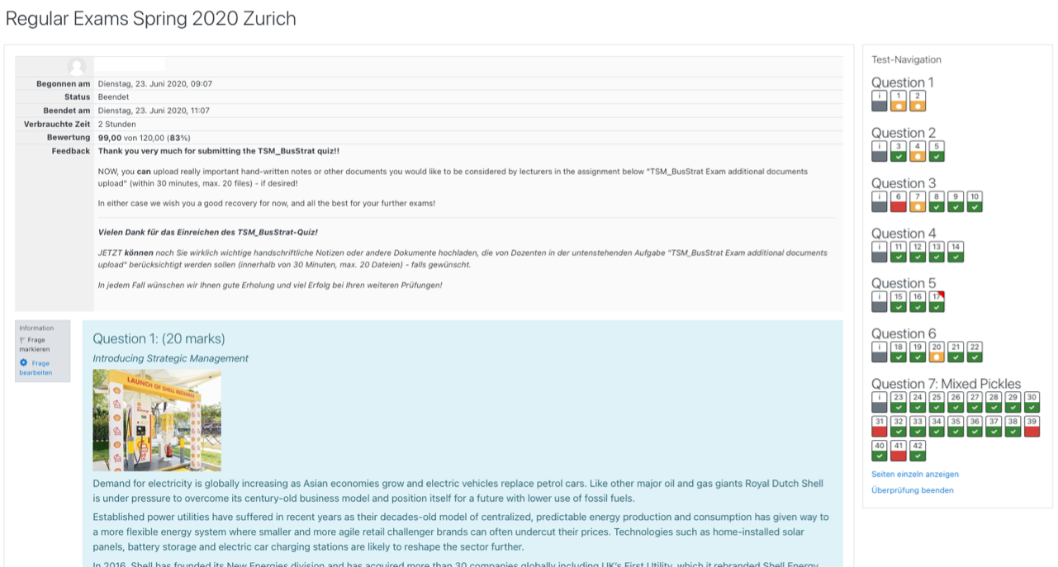
Ansicht Prüfung/Prüfungseinsicht / vue durant examen
Abschnitt / section
Beschreibung / élément descriptif
Essay question (manuell korrigiert / corrigées à la main)
MC-Fragen / QCM (zufällig, automatisch bewertet / aléatoire, évalué automatiquement)
Nachreichung von Unterlagen / Soumission des documents

Slide 8
Beispiele / Exemples
1. Beratendes Self-Assessment im Kooperationsmaster MSE / auto-évaluation du conseil dans le cadre du Master MSE
2. Einstufungstest Java im Studium BSc Informatik / test de placement Java dans le programme BSc Computer Science
3. Umsetzung Think-pair-share im Präsenzunterricht / mise en œuvre de la méthode "think-pair-share" dans l'enseignement en classe
4. Adaptive Übungen in Moodle / exercices adaptatifs dans Moodle
5. Vollständige Prüfungssessionen mit 1 Moodle-Kurs im MSE / sessions d'examen complètes avec 1 cours Moodle en MSE

Slide 9
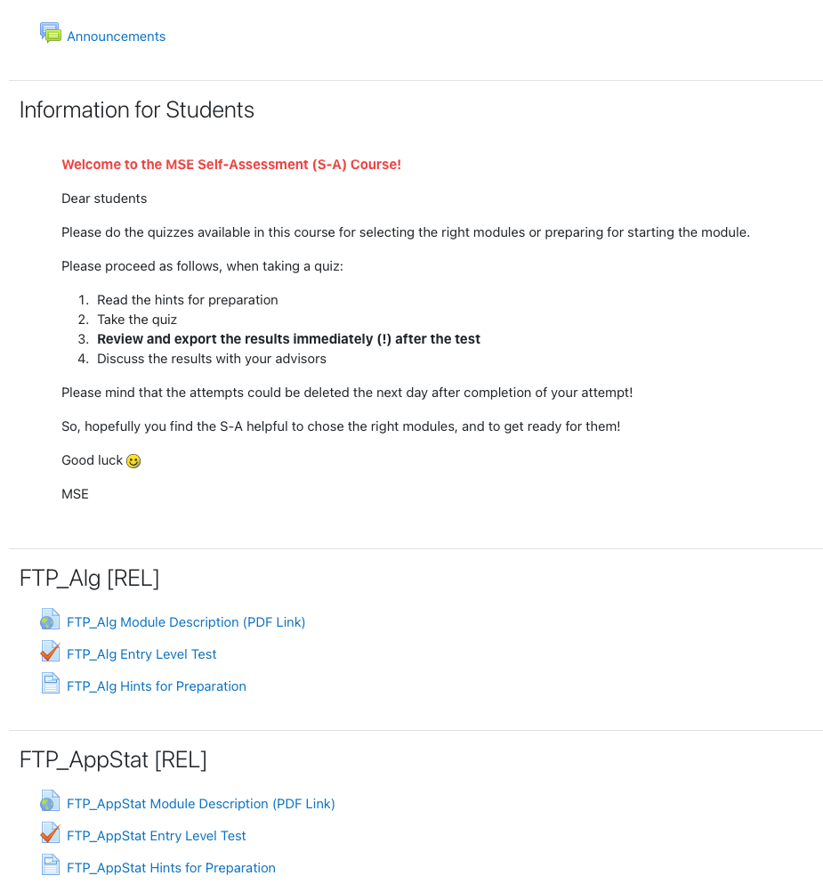
Beispiel 1: Beratendes Self-Assessment im Kooperationsmaster MSE
Problem
Studierende im MSE dürfen das Studium aus Dutzenden Theoriemodulen selbst zusammenstellen
Je nach gewählter Vertiefung sind die Anforderungen für einen erfolgreichen Modulbesuch aber sehr unterschiedlich
Auch nach erfolgter Moduleinschreibung sollen sich Studierende vor dem Modulbesuch noch vorbereiten können, nötige Einstiegskompetenzen erwerben
Lösung
Dedizierter Kurs im LMS für sämtliche Theoriemodule
Ausarbeitung von selbst-korrigierenden, fakultativen Selbsttests durch Modulgruppen-Dozierende
Vorbereitungsmaterialien für Studierende vor und detailliertes Feedback bei Ergebnisausgabe nach SA.

Slide 10

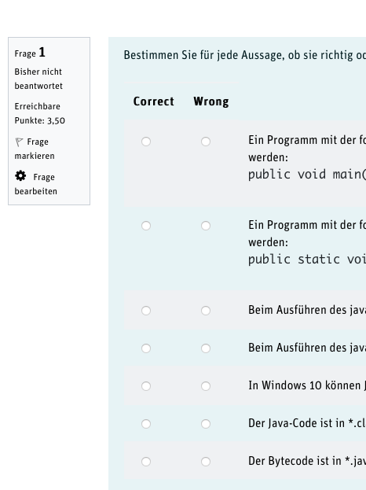
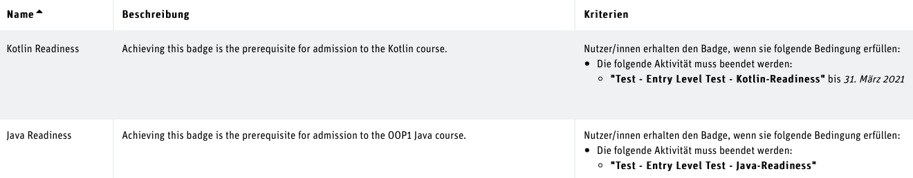
Beispiel 2: Einstufungstest Java im Studium BSc Informatik
Problem
Beim Eintritt in das Informatikstudium soll das Kompetenzniveau in der Programmiersprache Java geprüft werden
Falls Niveau Java ungenügend
Empfehlung Besuch Vorkurs Programmieren
Falls Niveau Java sehr gut
Unterrichtsteilnahme in Programmiersprache Kotlin
Andernfalls
Besuch Grundkurs Java
Lösung
Durch einen automatisierten Quiz können die Kenntnisse von Interessierten in der Programmiersprache Java geprüft werden
Verwendung von Badges für die Erreichung bestimmter Skill-Levels (Gamification).

Slide 11
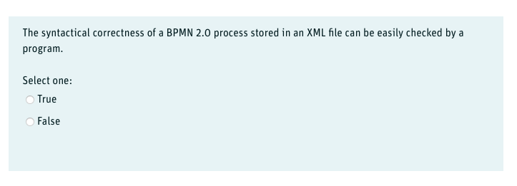
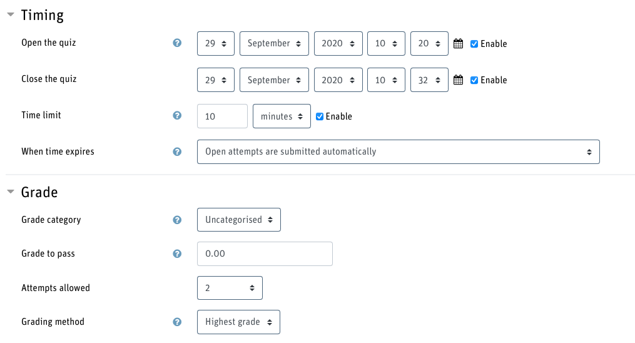
Beispiel 3: Umsetzung Think-pair-share mit LMS im Präsenzunterricht
Problem
Szenario: Studierende repetieren zu Beginn der Stunde den Stoff der Vorwoche anhand einer Aufgabe, diskutieren ihre erste Lösung mit dem Nachbarn, korrigieren dann ihre erste Lösung und erhalten darauf die richtige Lösung
Probleme: Manuelle Zeitsteuerung? Resultate? Und Umsetzung in LMS?
Lösung
Lösung als Quiz
Phase 1: LMS-Quiz ohne Ergebnisanzeige
Phase 2: LMS-Quiz mit Ergebnis + Feedback
Manuelle Umschaltung der Anzeigefunktion
Resultate auf Beamer

Slide 12
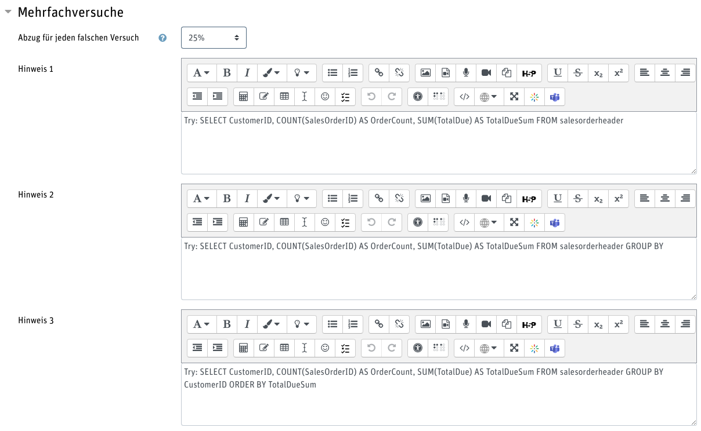
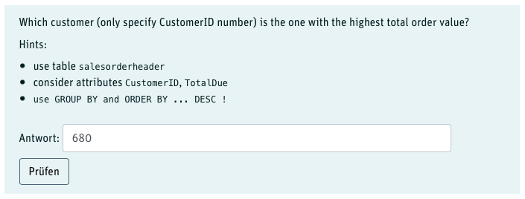
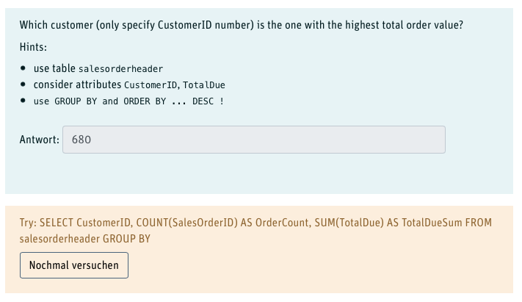
Beispiel 4: Adaptive Übungen in Moodle
Problem
Studierende arbeiten sehr unterschiedlich schnell. Einige sind fertig und langweilen sich, andere brauchen sehr lange um den Einstieg zu schaffen
Im Distanzunterricht kann ich als Dozent nicht sehen, ob und wo die Studierenden arbeiten.
Lösung
Durch eine adaptive Konfiguration mit Mehrfachversuchen erhalten die Studierenden bei jeder Frage einen „Prüfen“-Knopf
Bei falscher Antwort kommen Hilfen!

Slide 13
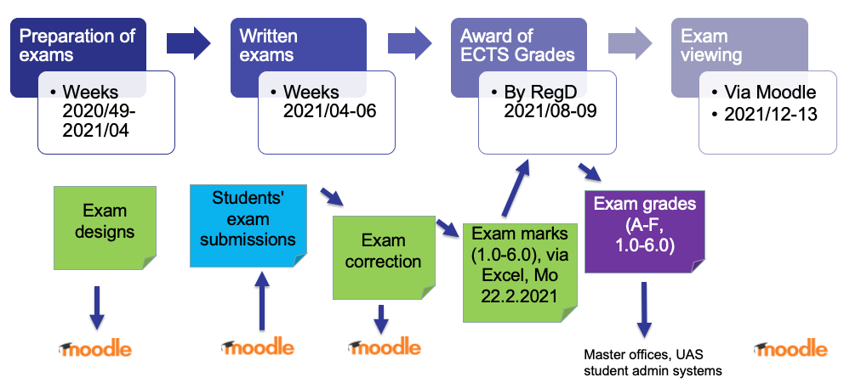
Beispiel 5: Prüfungssessionen FS2020/HS2020/FS2021 im Kooperationsmaster MSE (Zürich)

Slide 14
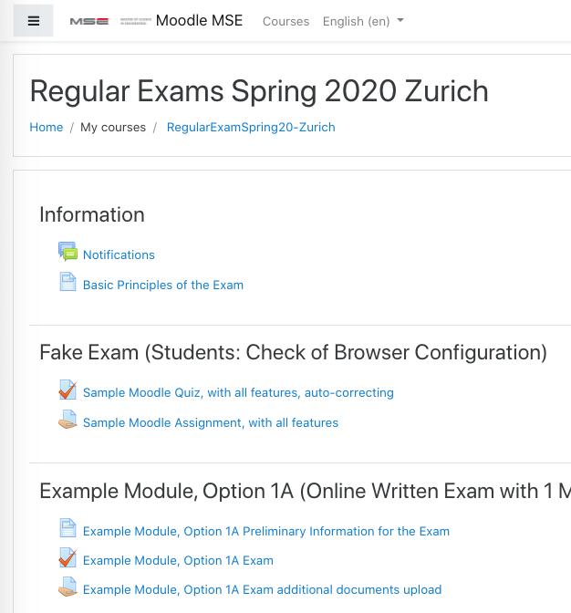
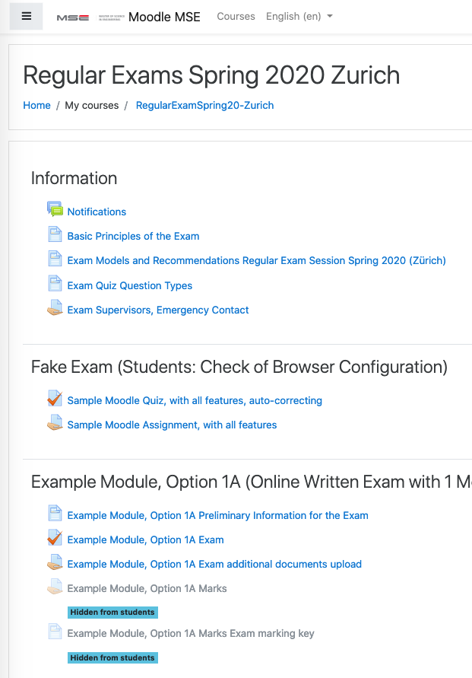
Beispiel 5: Prüfungsszenario, Setup Prüfungskurs Ziel = grösstmögliche Kontrolle und Sicherheit
Spezifischer Moodle-Kurs nur für alle Prüfungen, zentral gesteuert
Ca. 50 Modulprüfungen im Distanzmodus (während Lockdown) resp. Teilpräsenzmodus (FS2021)
Manuelle, explizite Einschreibung Doz. + Stud.
Allgemeine Informationen + «Fake Exam» für alle
Ein Abschnitt pro geprüftes Modul, mit Elementen
Sichtbarkeit nur für eingetragene Studierende oder Dozierende eines Moduls
Dozierende können nur Inhalte im eigenen Modulabschnitt sehen, bearbeiten und korrigieren, aber keine Elemente löschen
Studierende können immer Voraus-Informationen einsehen; Prüfungselemente sind nur während der Prüfung (zur Abgabe) oder während der Prüfungseinsicht (Überprüfung) für Stud. zugänglich.

Slide 15
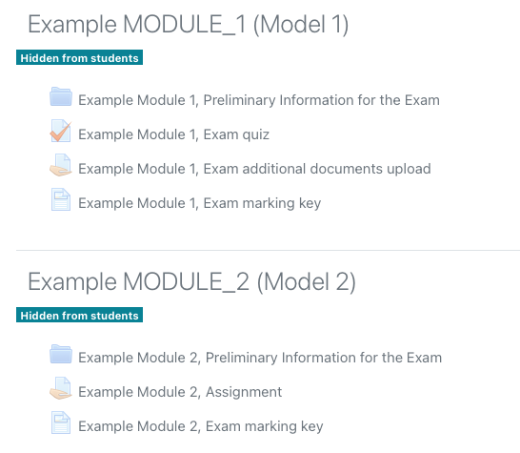
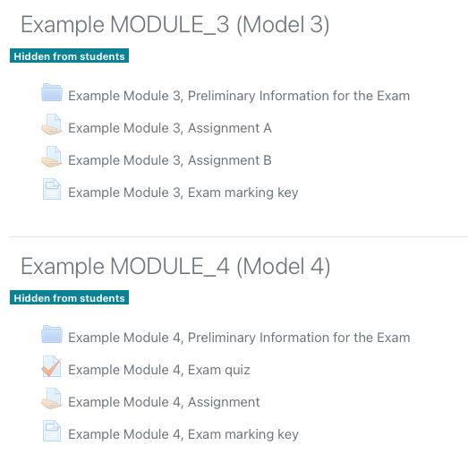
Beispiel 5: Angebot an Prüfungsmodellen 1 (Quiz), 2 (1 Aufgabe), 3 (2 Aufgaben) und 4 (Quiz + 1 Aufgabe)

Slide 16
Ergebnisse und Diskussion / Résultats et discussion

Slide 17
Ergebnisse und Diskussion / Résultats et discussion
Können die Hilfsmittel auch in eurem Unterricht eingesetzt werden? Les outils peuvent-ils être utilisés en classe chez vous ?
Habt ihr weitere Tipps und Tricks auf Lager, wie man mit diesem oder ähnlichen Moodle-Tools Studierende aktivieren und ihnen zeitnahe Feedbacks zu ihrem Stand und ihren Fortschritten geben kann?
Avez-vous d'autres trucs et astuces sur la façon d'utiliser cet outil ou d'autres outils Moodle similaires pour activer les étudiant-e-s et leur donner un retour rapide sur leur statut et leurs progrès ?

Slide 18
Besten Dank! / un grand merci! Michael Röthlin (michael.roethlin@bfh.ch)
michael.roethlin@bfh.ch, BFH-TI

